Slide 1
GRAND ORAL CESI · SUJET BLANC · THÈME CYBERSÉCURITÉ
Cybersécurité et IA :
l'avenir d'un SI résilient
Quand la même intelligence artificielle arme le défenseur… et l'attaquant.
Karim — Master Informatique CESI · Filière « Manager le SI »
Notes:
Bonjour, je m'appelle Karim, étudiant en Master Informatique au CESI, filière Manager le SI. Mon sujet : « Cybersécurité et IA, l'avenir d'un SI résilient ». Je l'aborde du point de vue du manager du SI : exploiter l'IA pour se défendre, anticiper ses usages offensifs, et garantir que le SI continue de fonctionner même sous attaque.

Slide 2
PROBLÉMATIQUE · PLAN EN TROIS TEMPS
02 / 13
Le fil rouge de cette soutenance
Faire de l'IA un levier de résilience plutôt qu'un facteur de risque — sur les plans technique, organisationnel et juridique.
PARTIE I
L'IA, bouclier
Cyberdéfense augmentée
PARTIE II
L'IA, arme
La menace se réinvente
PARTIE III
Bâtir la résilience
Technique · gouvernance · droit
Sources : Angle : manager du SI · volontairement équilibré.
Notes:
Avant d'entrer dans le sujet, je pose ma problématique, car c'est elle qui tient tout le fil. L'IA transforme la cybersécurité, mais des deux côtés à la fois. Ma question : comment le manager du SI peut-il faire de l'IA un levier de résilience plutôt qu'un facteur de risque, sur trois plans indissociables — technique, organisationnel et juridique. J'y réponds en trois temps : d'abord le bouclier, ce que l'IA apporte à la défense ; puis l'épée, la même IA qui arme l'attaquant et devient une cible ; enfin les leviers pour bâtir un SI résilient. Le mot-clé de ma soutenance : résilience — on ne peut plus tout empêcher, l'enjeu devient de tenir malgré l'attaque.

Slide 3
ACCROCHE · TROIS FAITS, UNE MÊME TECHNOLOGIE
03 / 13
L'épée à double tranchant
− 1,9 M$
l'IA en défense — détection 80 j plus vite
80 %+
du phishing dopé à l'IA
25,6 M$
un deepfake de DAF en visio (Arup)
La même IA défend et attaque. Le vrai enjeu : la résilience.
Sources : IBM Cost of a Data Breach 2025 · ENISA 2025 · CNN / Fortune (Arup, 2024).
Notes:
Trois faits pour planter le décor. Un : selon IBM, les organisations qui utilisent massivement l'IA en défense économisent 1,9 million de dollars par violation et détectent 80 jours plus tôt — l'IA est un vrai bouclier. Deux : selon l'ENISA, plus de 80 % des e-mails de phishing utilisent l'IA — la même technologie sert l'attaquant. Trois : en 2024, un employé du cabinet Arup a viré 25,6 millions de dollars après une visioconférence où tous ses interlocuteurs, dont le directeur financier, étaient des deepfakes générés par IA. Bouclier, arme, illusion parfaite : voilà l'épée à double tranchant. D'où la vraie question : non plus comment empêcher, mais comment rester debout — la résilience.

Slide 4
CADRAGE CONCEPTUEL
04 / 13
Trois mots, trois définitions
Cybersécurité
Protéger Confidentialité · Intégrité · Disponibilité — la triade CIA.
IA en cybersécurité
Machine learning : supervisé (le connu) + non supervisé (l'anomalie).
SI résilient
Anticiper · résister · se rétablir · s'adapter. (NIST CSF 2.0)
Sécurité = empêcher l'attaque. Résilience = encaisser et continuer.
Sources : ANSSI / ISO 27000 (triade CIA) · NIST Cybersecurity Framework 2.0, 2024.
Notes:
Trois définitions pour parler la même langue que le jury. La cybersécurité, d'abord : ce n'est pas que de la technique, c'est l'ensemble des moyens techniques, organisationnels et humains qui protègent trois propriétés — confidentialité, intégrité et disponibilité, la triade CIA, socle des normes ISO 27000 et de l'ANSSI. L'IA en cybersécurité, ensuite : c'est du machine learning, supervisé pour reconnaître des menaces connues, non supervisé pour détecter l'anomalie inédite. Enfin, le SI résilient, cœur de mon sujet : la capacité à anticiper, résister, se rétablir et s'adapter. La nuance est capitale — la sécurité cherche à empêcher l'attaque, la résilience part du principe qu'une partie passera quoi qu'il arrive et organise la continuité. C'est la logique du référentiel NIST CSF version 2.

Slide 5
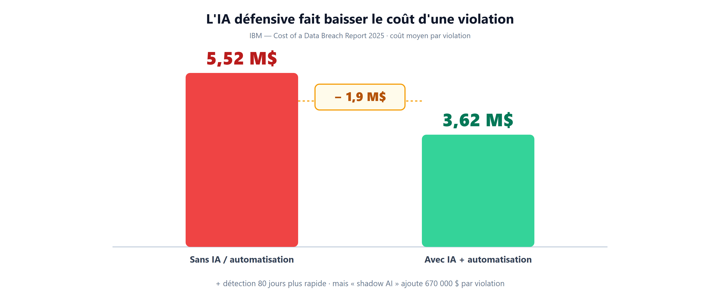
PARTIE I · LA CYBERDÉFENSE AUGMENTÉE
05 / 13
L'IA, bouclier : la valeur d'abord
• − 1,9 M$ par violation · détection 80 j plus vite
• Marché IA-cyber : 26 → 86 Md$
Où l'IA agit dans le SOC
• SIEM + UEBA — détecter l'anomalie
• SOAR — automatiser la réponse
• EDR / XDR — postes · réseau · cloud
Sources : IBM Cost of a Data Breach 2025 · Gartner / MarketsandMarkets.
Notes:
Je commence par le côté lumineux, réel et massif. Le chiffre le plus parlant vient du rapport IBM 2025 : une organisation qui déploie largement l'IA et l'automatisation en défense paie en moyenne 3,6 millions de dollars par violation, contre 5,5 pour les autres — 1,9 million d'économie, et surtout une détection 80 jours plus rapide. En cybersécurité, le temps c'est tout. Concrètement, où l'IA agit-elle ? Dans le SOC, le centre opérationnel de sécurité. Le SIEM collecte les journaux ; couplé à l'UEBA, il apprend le comportement normal et alerte quand quelqu'un se connecte à 3 h du matin depuis l'étranger et aspire toute une base. Le SOAR automatise ensuite la réponse. L'IA ne remplace pas l'analyste : elle trie le déluge d'alertes. C'est un multiplicateur de force — d'où un marché qui passe de 26 à 86 milliards.

Slide 6
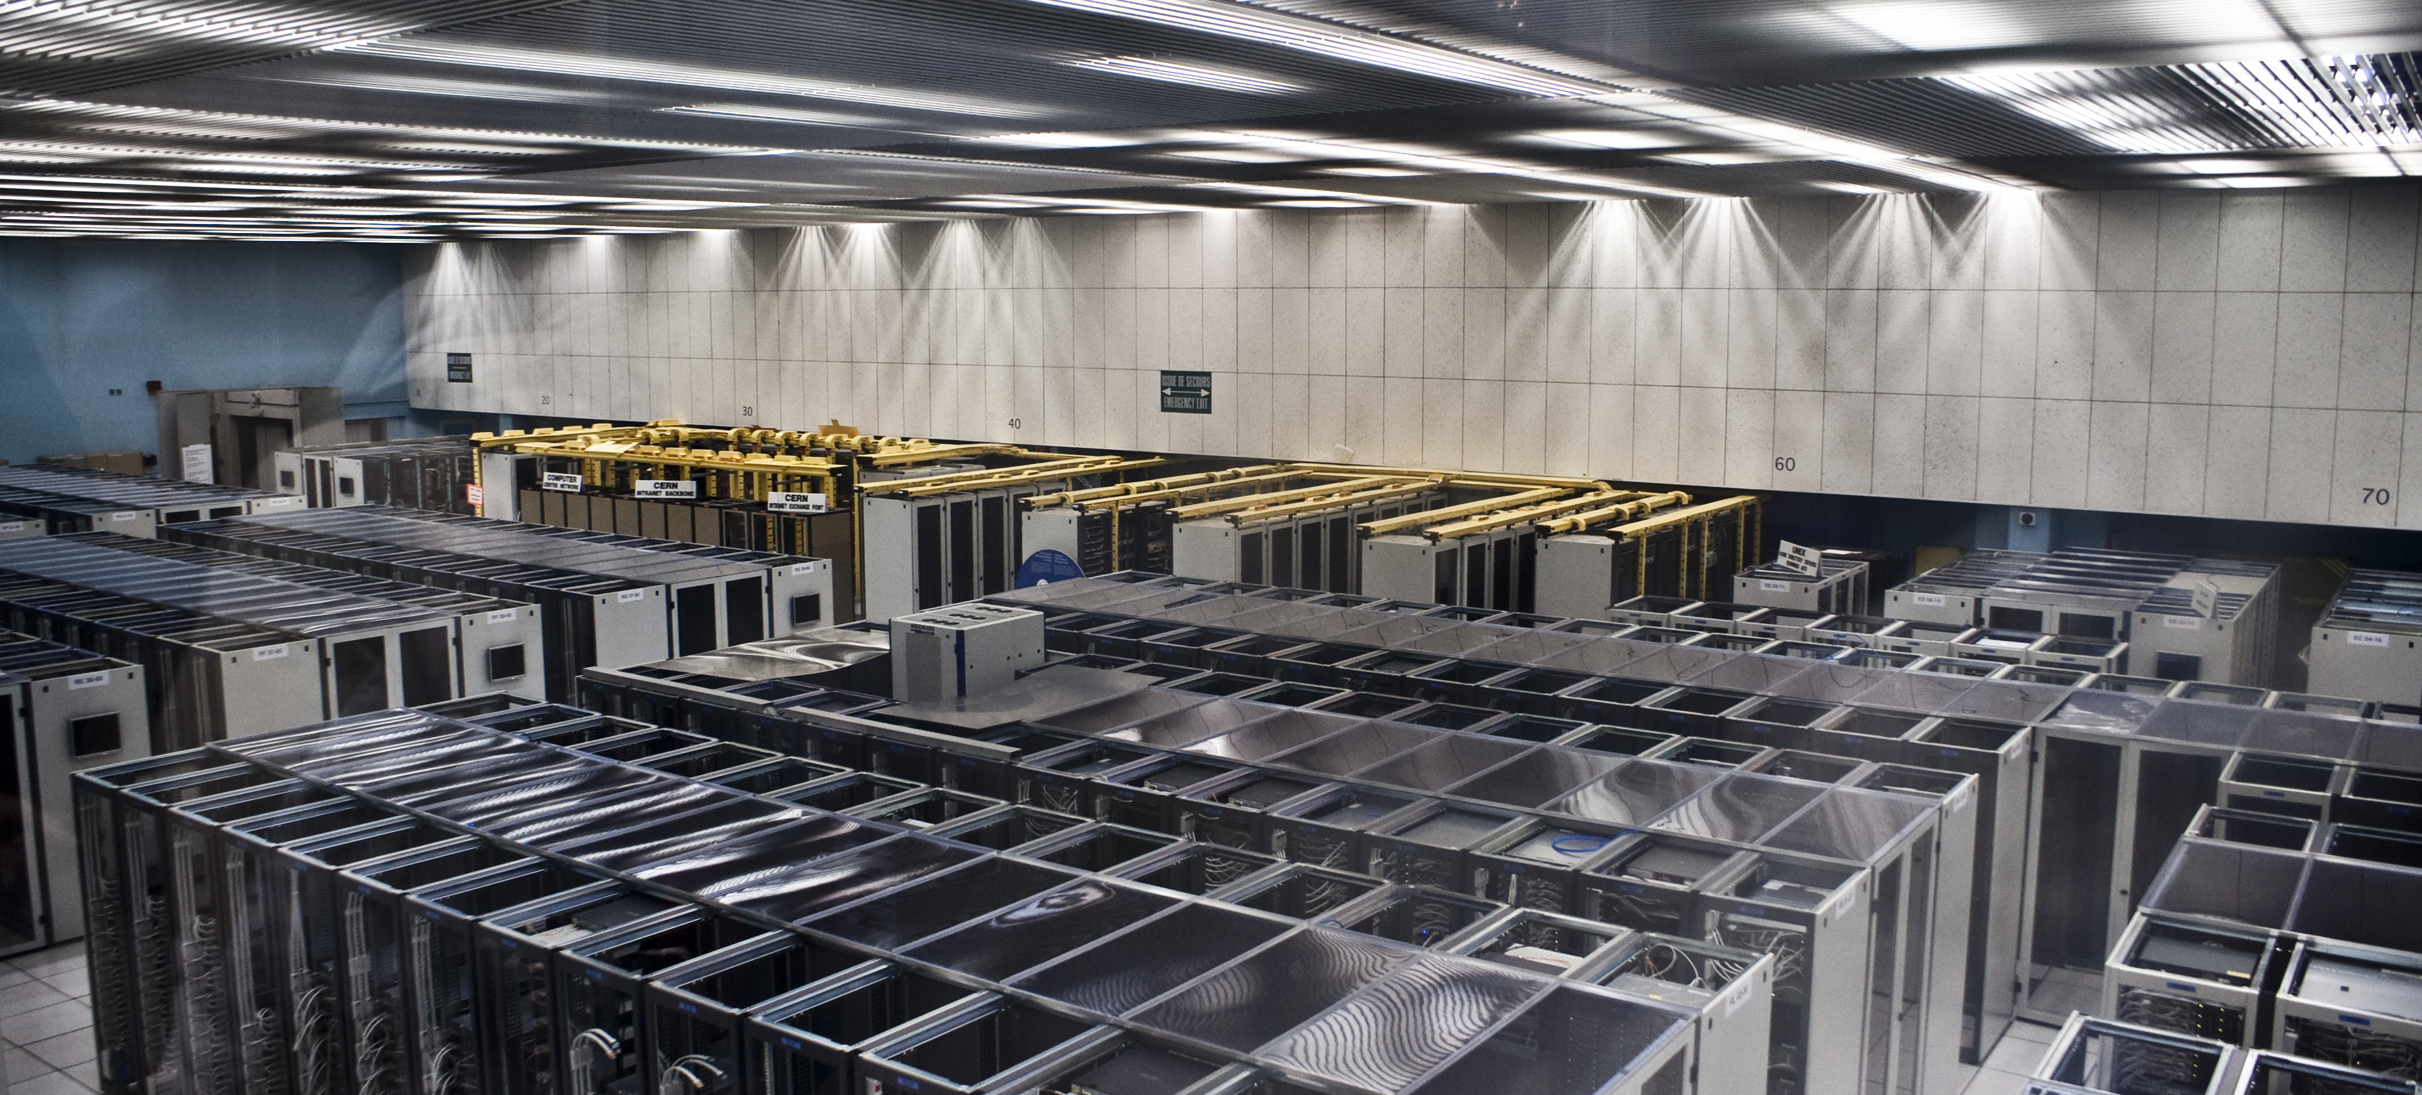
TRANSITION · L'IA CHANGE DE CAMP
06 / 13
Un outil n'a pas de camp
DÉFENSE ⟷ même machine learning ⟷ ATTAQUE
CÔTÉ DÉFENSE
CÔTÉ ATTAQUE
Détecter l'anomalie
Contourner la détection
Écrire des règles
Écrire des phishing parfaits
Automatiser la réponse
Automatiser l'exploitation
La barrière à l'entrée de la cybercriminalité s'effondre.
Le SI, au milieu — même infra, deux usages.
Photo : CERN · CC BY-SA 3.0 (Wikimedia Commons)
Sources : Transition : du bouclier à l'épée.
Notes:
On vient de voir l'IA comme bouclier. Le problème, c'est qu'un outil n'a pas de camp : le machine learning qui repère une anomalie pour le défenseur est exactement celui qui apprend à la maquiller pour l'attaquant. La cybersécurité devient une course symétrique. Et cette symétrie fait s'effondrer la barrière à l'entrée : avant, monter un phishing crédible demandait du temps et des compétences ; aujourd'hui, un modèle de langage le fait en quelques secondes, à l'échelle, personnalisé. On n'a plus besoin d'être expert pour lancer une attaque sophistiquée. C'est le point de bascule : je passe du bouclier à l'épée.

Slide 7

PARTIE II · LE REVERS, EN DEUX VOLETS
07 / 13
L'IA qui attaque — et l'IA qu'on attaque
A · L'IA qui attaque
• Phishing IA — 80 % des e-mails
• WormGPT · FraudGPT (LLM du crime)
• Deepfakes → Arup, 25,6 M$
• Reconnaissance & code
B · L'IA qu'on attaque
• Empoisonnement des données
• Exemples adverses
• Injection de prompt (OWASP LLM01)
• Shadow AI — + 670 k$ / violation
Sources : ENISA 2025 · CNN / Fortune (Arup) · OWASP Top 10 LLM 2025 · MITRE ATLAS · IBM 2025.
Notes:
Le revers a deux volets, et on oublie souvent le second. Volet A, l'IA comme arme : l'ENISA confirme que plus de 80 % des e-mails de phishing sont désormais rédigés ou personnalisés par IA. Il existe même des modèles conçus pour le crime, WormGPT ou FraudGPT, vendus sur des forums sans garde-fous. Ajoutez les deepfakes : c'est le cas Arup, 25,6 millions détournés. Et des services de renseignement utilisent des IA grand public pour de la reconnaissance et de la génération de code. Volet B, plus subtil : quand on déploie de l'IA, elle devient elle-même une cible. On peut empoisonner ses données d'entraînement, la tromper avec des exemples adverses, ou l'injection de prompt — que l'OWASP classe risque numéro 1 pour les LLM. Sans oublier le shadow AI, 670 000 dollars de surcoût. Autrement dit : sécuriser avec l'IA ne suffit pas, il faut aussi sécuriser l'IA.

Slide 8

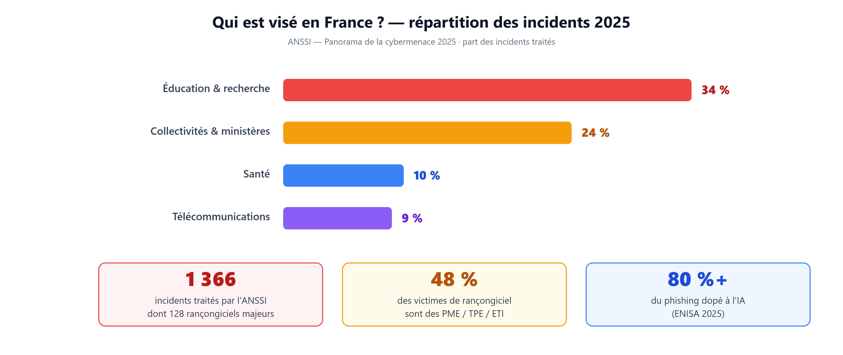
LE CŒUR DU SUJET · PANORAMA DE LA MENACE 2025
08 / 13
Les chiffres… et, séparément, les usages
📊 Les volumes
• 1 366 incidents ANSSI (France, 2025)
• 128 rançongiciels · 196 exfiltrations
• 4 875 incidents analysés (ENISA)
🎯 Les usages structurants
• 80 %+ du phishing dopé à l'IA
• 48 % des victimes = PME / TPE / ETI
• Brouillage États ⟷ cybercriminels
Sources : ANSSI — Panorama de la cybermenace 2025 · ENISA — Threat Landscape 2025.
Notes:
Cette slide est la plus dense, je la lis en deux temps distincts. Les volumes d'abord : en France, l'ANSSI a traité 1 366 incidents en 2025, dont 128 rançongiciels majeurs et 196 exfiltrations ; à l'échelle européenne, l'ENISA en a analysé 4 875 sur un an. La menace est de masse, permanente. Les usages ensuite — c'est là que l'IA change la donne : plus de 80 % du phishing est dopé à l'IA, l'ingénierie sociale est industrialisée ; et la cible se démocratise, 48 % des victimes de rançongiciel sont des PME, TPE, ETI, plus seulement les grands groupes. Les secteurs les plus touchés : éducation-recherche un tiers, collectivités un quart, puis la santé. Enfin, l'ANSSI note un brouillage entre États et cybercriminels : la frontière géopolitique s'efface.

Slide 9

PARTIE III · LA RÉSILIENCE DEVIENT UNE OBLIGATION
09 / 13
Bâtir la résilience — le cadre réglementaire
NIS2 — tout l'écosystème
• Entités essentielles & importantes
• Mesures techniques + organisationnelles
• Notification 24 h / 72 h / 30 j
• 10 M€ / 2 % CA · dirigeants responsables
DORA — la finance
• Depuis le 17/01/2025 · > 22 000 entités
• Tests de résilience obligatoires
• Supervision des prestataires TIC
• Incident majeur notifié en 4 h
On n'exige plus seulement d'empêcher, mais de pouvoir encaisser et se rétablir.
Sources : Directive NIS2 (cyber.gouv.fr) · Règlement DORA (ACPR / Banque de France · ESMA).
Notes:
J'entre dans ma troisième partie : construire la résilience. Et ce n'est plus un choix, l'Europe l'impose par deux textes. La directive NIS2, transposée en France en 2025, élargit énormément le périmètre : des milliers d'entités classées essentielles ou importantes selon leur taille, avec des mesures à la fois techniques ET organisationnelles, une notification à l'ANSSI en 24 heures, 72 heures puis 30 jours, et — c'est nouveau — la responsabilité personnelle des dirigeants, jusqu'à 10 millions d'euros ou 2 % du chiffre d'affaires. Le règlement DORA, appliqué depuis janvier 2025 à plus de 22 000 entités financières, impose des tests de résilience réguliers et la surveillance des sous-traitants informatiques. Ces deux textes actent un basculement de doctrine : on n'exige plus seulement d'empêcher, mais de pouvoir encaisser et se rétablir.

Slide 10

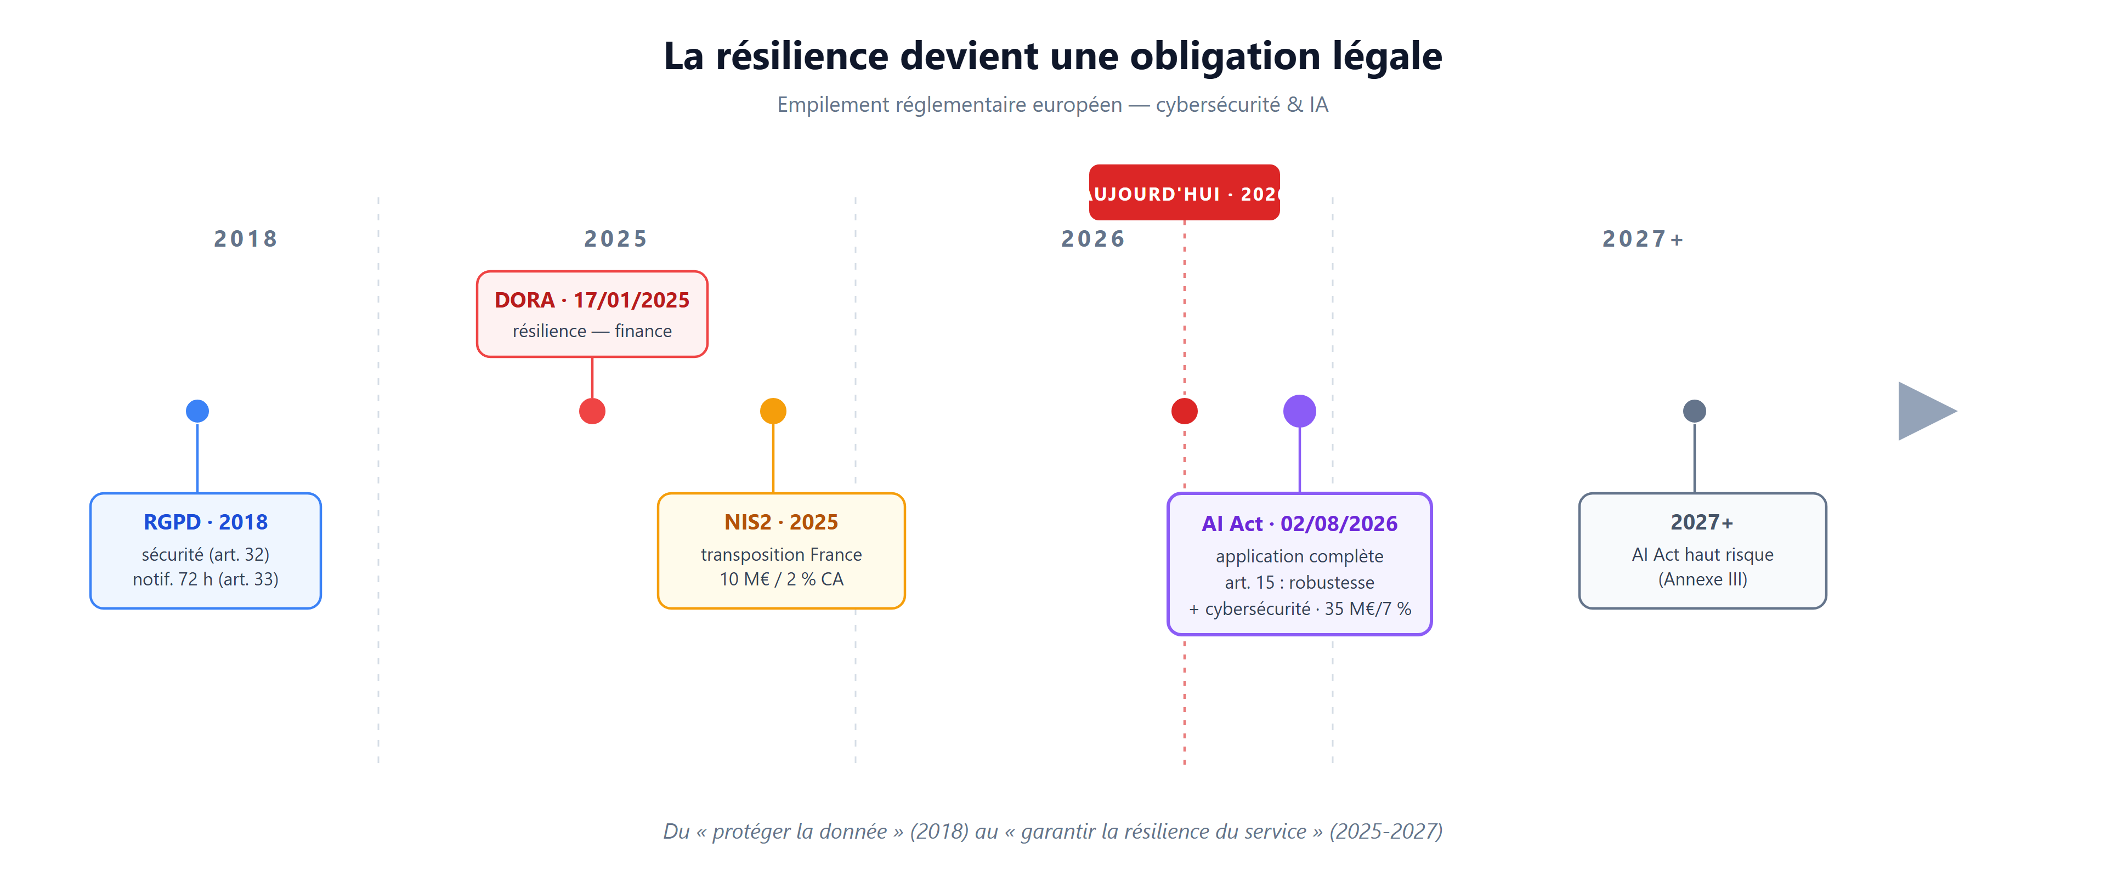
SÉCURISER L'IA ELLE-MÊME
10 / 13
L'AI Act répond aux attaques de la Partie II
AI Act · art. 15
Robustesse + cybersécurité : résister à l'empoisonnement & aux exemples adverses. 35 M€ / 7 %.
RGPD · art. 32-33
Sécurité appropriée · notif. 72 h. Faille ANTS = manquement type.
ANSSI-PA-102
35 recommandations pour sécuriser une IA générative.
Sources : Commission européenne (AI Act) · RGPD art. 32-33 · La Dépêche (ANTS) · ANSSI-PA-102 (2024).
Notes:
La partie II a montré que l'IA elle-même est attaquable ; la bonne nouvelle, c'est que le droit vient de l'intégrer. L'AI Act classe les systèmes en quatre niveaux de risque ; les IA gérant une infrastructure critique sont classées haut risque, et son article 15 exige explicitement exactitude, robustesse et cybersécurité — résistance à l'empoisonnement et aux exemples adverses. Autrement dit, les attaques que je décrivais il y a deux minutes deviennent une non-conformité légale, avec 35 millions ou 7 % du chiffre d'affaires à la clé. Et le RGPD imposait déjà la sécurité : l'article 32, des mesures appropriées, l'article 33, la notification en 72 heures. La fuite de l'ANTS, 11,7 millions de comptes par une faille triviale, en est le manquement type. Enfin, l'ANSSI a publié 35 recommandations pour sécuriser une IA générative — le pont concret entre le droit et la technique.

Slide 11
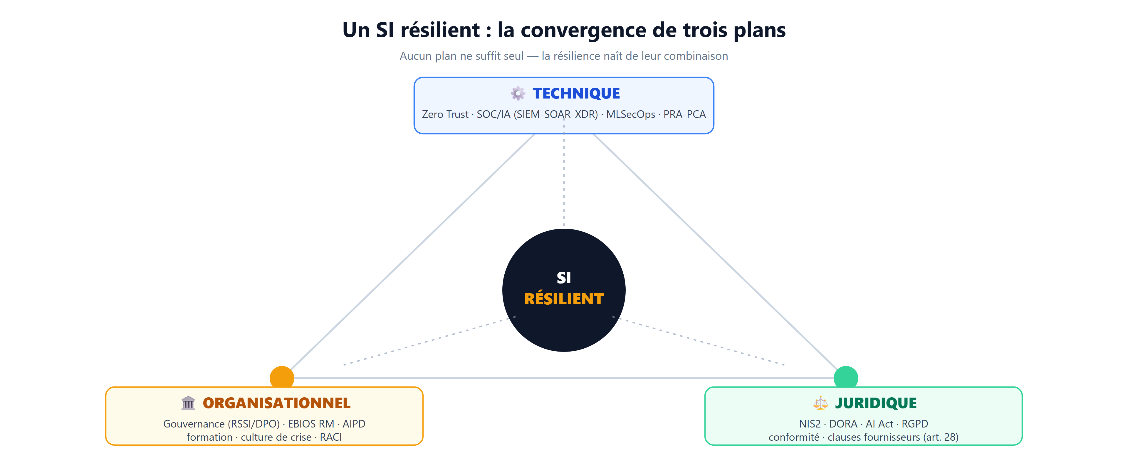
LES LEVIERS DE LA RÉSILIENCE · TROIS FAMILLES
11 / 13
Technique · Organisationnel · Juridique
⚙️ Techniques
• Zero Trust · défense en profondeur · SOC/IA
• MLSecOps — sécuriser l'IA
• PRA / PCA — sauvegardes immuables
🏛️ Organisationnels (souvent oublié)
• RSSI · DPO · comité éthique IA
• EBIOS RM · AIPD · classification
• Politique d'usage IA · formation · red team
⚖️ Juridiques
• NIS2 · DORA · AI Act · RGPD · clauses (art. 28)
Sources : NIST SP 800-207 · OWASP Top 10 LLM 2025 · ANSSI EBIOS RM · Thomson Reuters / UNESCO.
Notes:
Ma problématique annonçait trois plans, je les traite frontalement, avec trois familles de leviers. Sur le plan technique, le socle c'est le Zero Trust — ne jamais faire confiance, toujours vérifier — la défense en profondeur, le SOC augmenté par l'IA, et le MLSecOps pour sécuriser l'IA elle-même ; plus le plan de reprise avec sauvegardes immuables, ce qui permet de dire non à un rançongiciel. Sur le plan organisationnel, celui qu'on oublie le plus : la gouvernance avec un RSSI, un DPO, un comité d'éthique ; la méthode EBIOS Risk Manager, l'analyse d'impact AIPD, la classification des données ; une politique d'usage de l'IA contre le shadow AI ; et la formation — 70 % des DRH en font une priorité. Sur le plan juridique, transformer NIS2, DORA, AI Act et RGPD en feuille de route, et la répercuter sur les fournisseurs par contrat. Ces trois familles ne fonctionnent qu'ensemble.

Slide 12
CONCLUSION · OUVERTURE
12 / 13
L'épée à double tranchant, en équilibre
1
L'IA = multiplicateur de force en défense.
2
La même IA arme l'attaquant et devient une cible.
3
La résilience = technique + organisation + droit.
La question n'est plus si on sera attaqué, mais quand — et si le SI tiendra.
Question ouverte : l'humain reste-t-il l'arbitre de la cybersécurité… ou en devient-il la variable d'ajustement ?
Sources : IBM 2025 · ENISA 2025 · Arup 2024. — Je vous remercie.
Notes:
Je conclus en trois points. Un : l'IA est un vrai multiplicateur de force pour la défense — le rapport IBM le chiffre à 1,9 million d'économie par violation et 80 jours de détection gagnés. Deux : mais la même IA arme l'attaquant — 80 % du phishing, des deepfakes à 25 millions — et devient elle-même une surface d'attaque. C'est l'épée à double tranchant. Trois, ma réponse à la problématique : la résilience ne se décrète pas, elle naît de la convergence des trois plans, sous le principe « assume the breach » — partir du principe qu'on sera pénétré et concevoir le SI pour tenir quand même. La question n'est plus si on sera attaqué, mais quand, et si le système tiendra. Je termine par une question ouverte : à mesure que défenseurs et attaquants s'équipent de la même IA, l'humain reste-t-il l'arbitre de cette course… ou en devient-il la variable d'ajustement ? Je vous remercie.

Slide 13
BIBLIOGRAPHIE · SOURCES VÉRIFIÉES
13 / 13
Sources
🏛️ Institutionnel
• ANSSI — Panorama 2025 · guide IA (PA-102) · EBIOS RM
• ENISA — Threat Landscape 2025
• Commission européenne — AI Act · NIS2 · DORA
• NIST — CSF 2.0 · SP 800-207
• RGPD — art. 28, 32, 33
📊 Études & marché
• IBM — Cost of a Data Breach 2025
• Gartner / MarketsandMarkets — marché IA-cyber
• Thomson Reuters × UNESCO — gouvernance IA
• Cegos — baromètre compétences 2026
📰 Faits · 📚 Référentiels
• CNN / Fortune — deepfake Arup (25,6 M$)
• La Dépêche — fuite ANTS 11,7 M
• OWASP — Top 10 LLM 2025
• MITRE ATLAS · NIST AI RMF
Sources : Bibliographie complète : sources.md (25 entrées vérifiées).
Notes:
Voici mes sources, organisées en institutionnel, études de marché, presse et référentiels techniques. Chaque chiffre du deck a une source nominative ; la bibliographie détaillée est disponible si vous souhaitez vérifier une donnée.

